Slide 1
PORTFOLIO
Web Developer
김영동
010-6516-0207
github.com/phoresis92

Slide 2




Profile
Introduction
코딩을 즐기는 개발자 김영동입니다!
1.
넘치는 열정
적극적인 태도
2.
탄탄한 기본기
JAVA / WEB
3.
강한 책임감
능동적 업무처리
01
Notes:
코딩을 한번 시작 하면 코딩에 몰입해서 끈기있게 끌고 나갑니다. 에러가 발생하였을 때 가장 중요한 도움이 됩니다. 에러의 특성상 몰입해서 하나하나 보지 않으면 해결하기 힘들기 때문입니다.
이러한 집중력은 제가 정말로 코딩을 즐기고 있다는 증거라고 생각합니다. 즐기면서 하는 일은 비록 늦게 시작했지만, 그 격차를 빠르게 좁힐 수 있고 나아가서 남들보다도 더 앞 서갈 수 있다고 생각합니다!

Slide 3


Profile
Education
KITRI : 디지털컨버전스 기반 응용S/W엔지니어링
2018. 10. 01 ~ 2019. 03. 04
1. 공공 데이터 처리를 위한 Oracle기반 Database 구축관리 - Oracle을 활용한 Database관리, 설계, SQL활용 2. JAVA기반 객체지향 프로그래밍 - Java 프로그래밍 및 데이터베이스 응용 3. HTML5, Javascript 웹프로그래밍 - HTML5기반 웹 개발, 서버 구축, Javascript를 활용한 객체 처리 4. Servlet Jsp 기초 및 MVC 패턴 - 모델 2구조를 이용한 MVC패턴 구현 5. Android기반 모바일 프로그래밍 6. Spring Framework를 활용한 애플리캐이션 구현 - 인터페이스 구성, 프로젝트 설계 방법 ORM 활용 훈련
02

Slide 4







Profile
Skills
Language
- Java, HTML, XML , JavaScript
Web
- CSS, jQuery, JSP, Servlet, JSON, JSTL, Ajax, Node.js
Framework
- Spring, MyBatis, BootStrap
DataBase
- Oracle, MySQL
03

Slide 5


Profile
Skills
Amazon Web Service
- EC2
instance
Ubuntu 16.04 LTS
t2.micro
http://52.79.145.202/Study_Anywhere
03

Slide 6

Project
스터디, 장소에 구애받지 마세요!
Study Anywhere
2019.01.02 - 2019.01.25(개발기간:3주)
진행인원 : 3명
MVC패턴을 적용한 웹 어플리케이션
채팅, 캘린더, 캔버스 등 스터디관련 기능을 제공
방의 개념을 구현하여 독립적인 스터디룸을 제공
반응형 웹 구현, 모바일 상에서의 사용자 편의 제공
04

Slide 7



Project
담당업무
개발환경
JDK | Java 1.8.0_191
DBMS | MySQL 5.7.25
WAS | Apache Tomcat 8.0.32
사용기술 | Servlet/Jsp/Jquery/Ajax/JavaScript/CSS/HTML/JSON/JSTL/Node.js
Framework | BootStrap
Design Pattern | MVC model 2
API | JDBC /fullcalendar/JavaMail
형상관리 | Git
의존성 관리 | Maven
프로젝트 개발환경 구축
Database 모델링
회원관리 - 회원가입 로그인 등
채팅, 캘린더, 방기능 구현
HTML/CSS/BootStrap을 이용한 반응형 UI설계
05

Slide 8
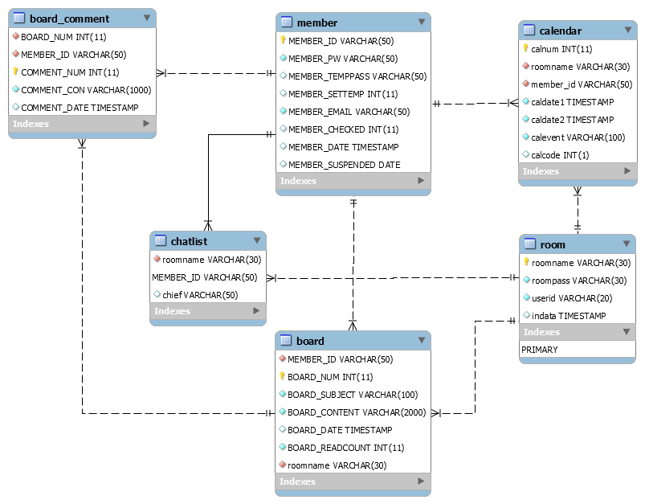
Project
ERD
06

Slide 9
Project
주요기능
Index Page
Lobby Page
StudyRoom Page
회원관리
스터디룸 관리
메인 기능 구현
회원가입/로그인/로그아웃
회원정보수정/탈퇴
비밀번호 찾기
스터디룸 개설
스터디룸 검색
채팅
채팅
캘린더
타이머
캔버스
게시판
07

Slide 10

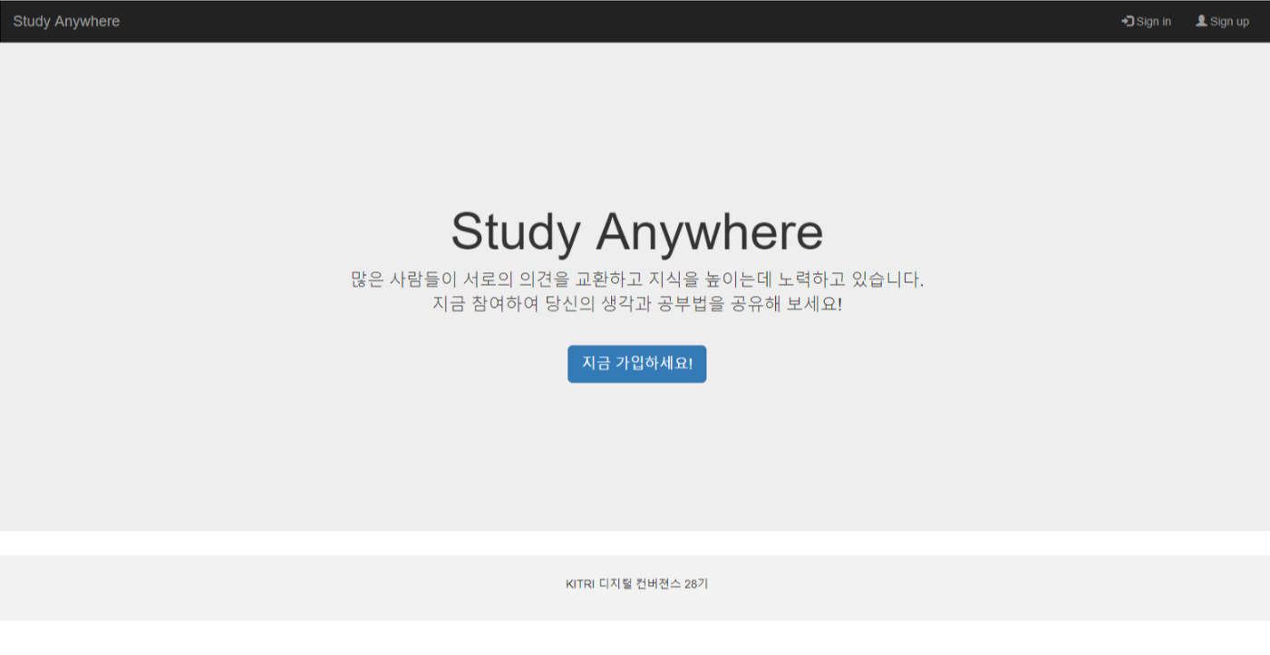
Project
INDEX PAGE
페이지 뷰
08

Slide 11
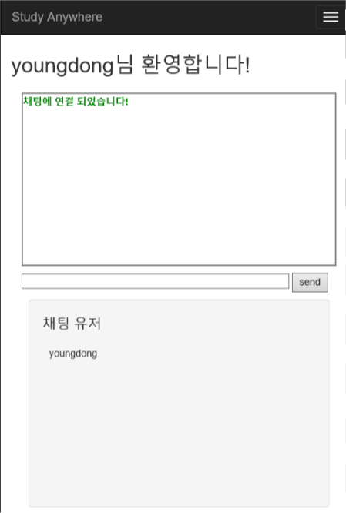
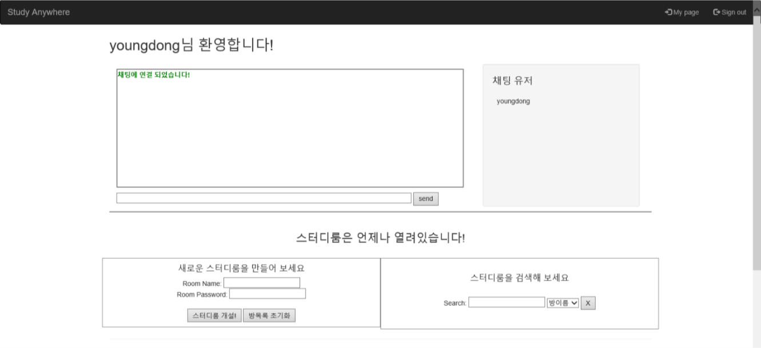
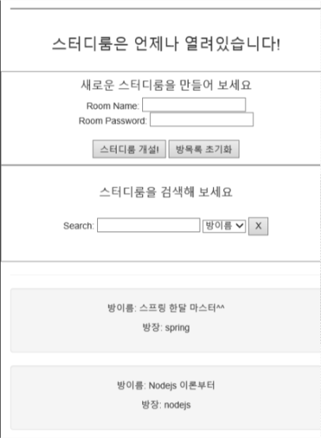
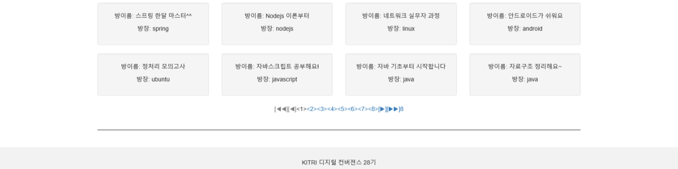
Project
페이지 뷰
LOBBY PAGE
09

Slide 12
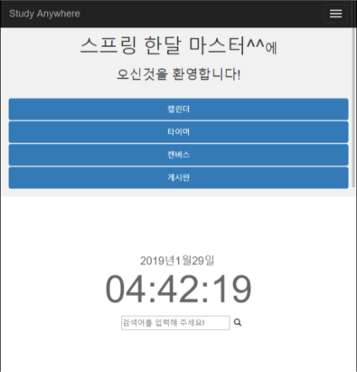
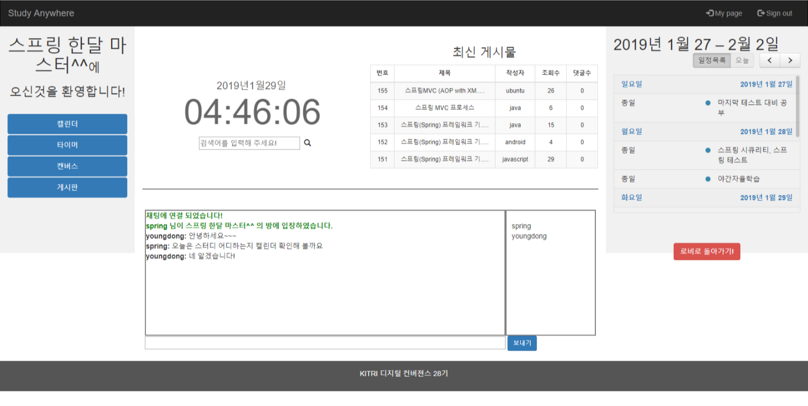
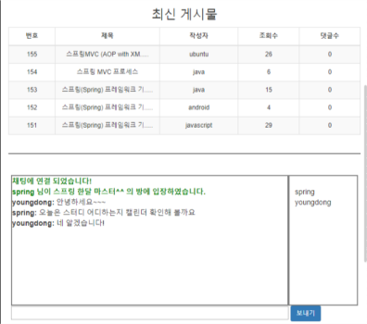
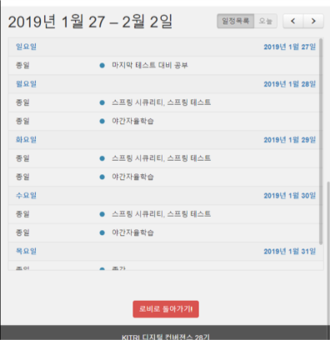
Project
페이지 뷰
ROOM PAGE
사이트 전체 페이지는 Bootstrap Framework를 이용한 반응형 웹으로 제작되었습니다.
10

Slide 13
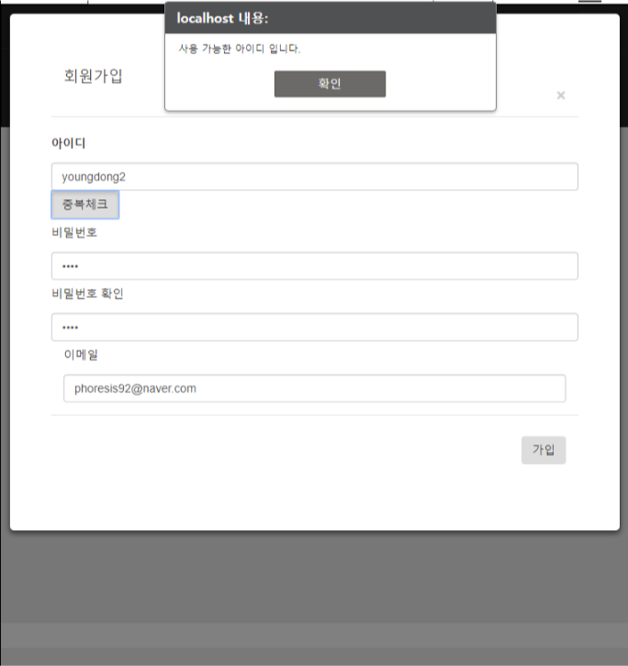
Project
UI/기능
아이디 중복체크
기능
회원가입시 Ajax를 통한 중복체크
기술
Ajax
11

Slide 14
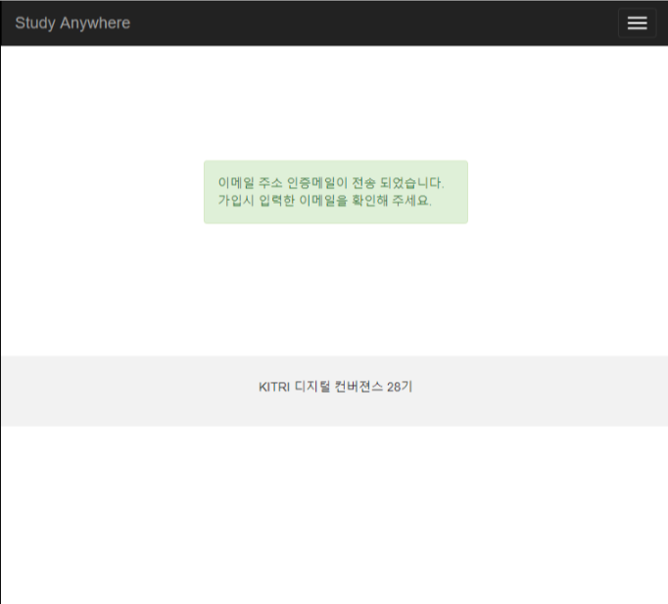
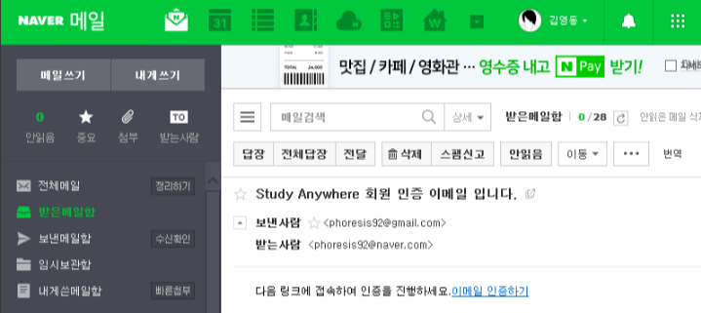
Project
UI/기능
1
이메일 인증 기능
기능
JavaMail을 이용해 회원가입시 이메일 인증코드 발송
기술
JavaMail
2
12

Slide 15
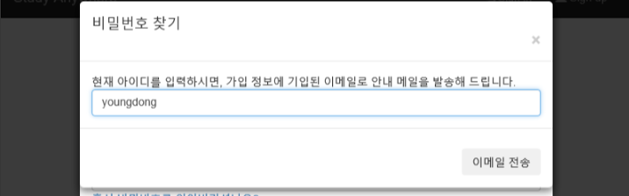

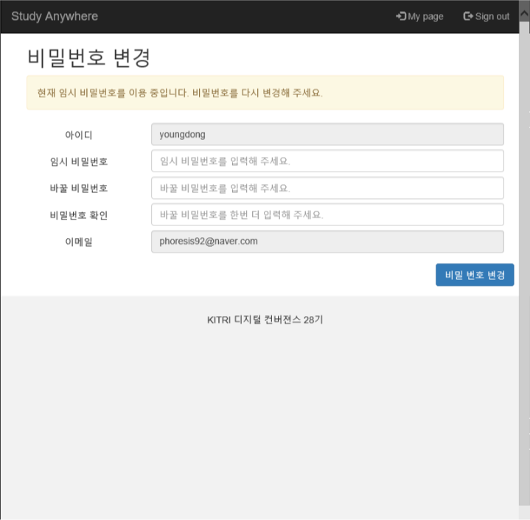
Project
UI/기능
1
비밀번호 찾기
2
기능
메일 기능을 통해 임시 비밀번호 값을 받아 비밀번호 변경
기술
JavaMail
3
13

Slide 16
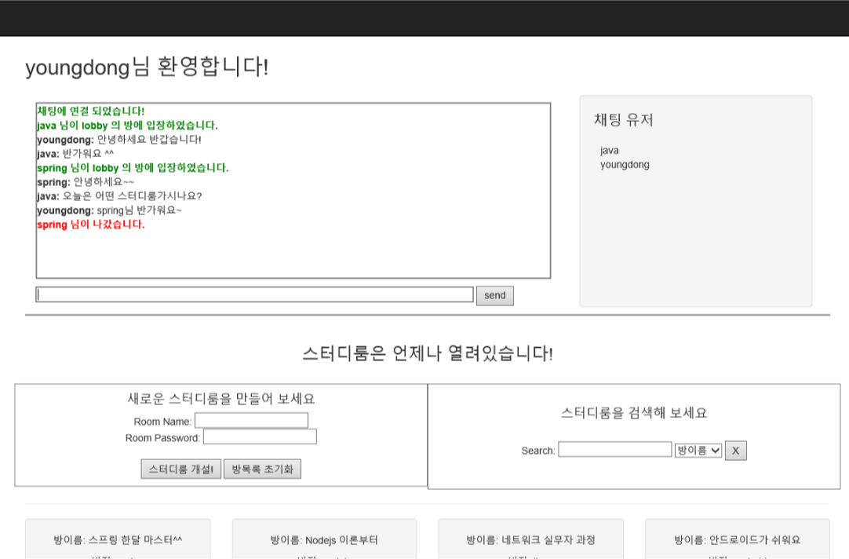
Project
UI/기능
채팅
채팅
기능
Node.js를 이용한 채팅기능
기술
Socket.io (Node.js)
14

Slide 17
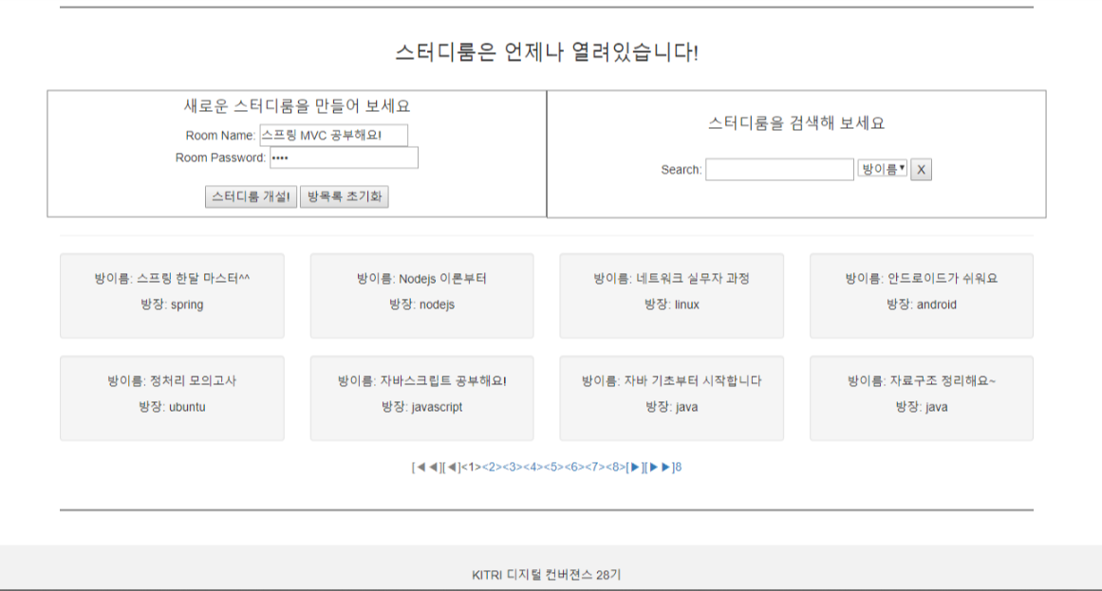
Project
UI/기능
방개설 및 방목록
기능
스터디룸 개설 Ajax를 이용한 방목록 출력과 페이징 처리
기술
Ajax
15

Slide 18
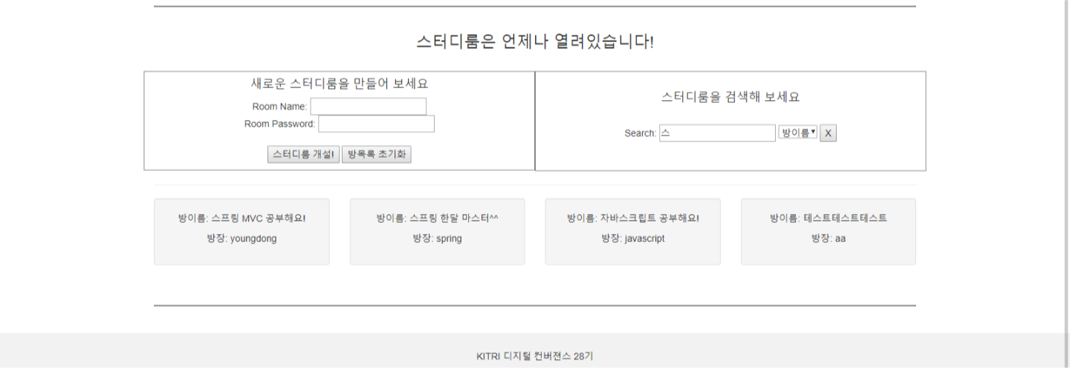
Project
UI/기능
스터디룸 검색기능
기능
방이름, 방장 조건별 검색
기술
Ajax
16

Slide 19
Project
UI/기능
스터디룸 채팅
기능
로비 페이지와 충돌하지 않는 독립적인 채팅 지원
기술
Socket.io (Node.js)
17

Slide 20
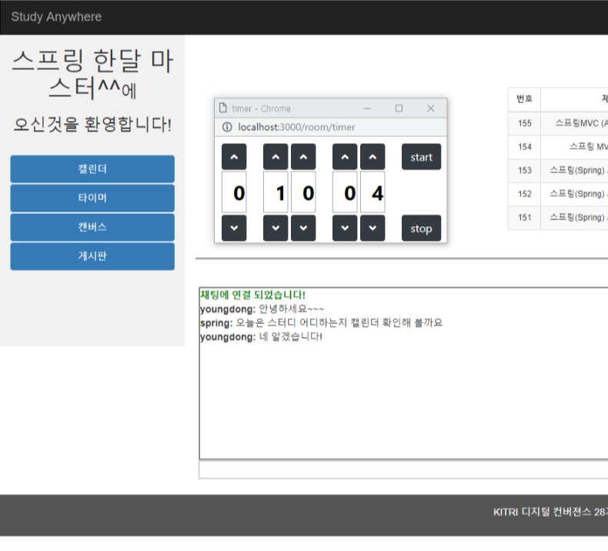
Project
UI/기능
타이머
기능
JavaScript와 JQuery로 구현한 타이머
기술
JavaScript, JQuery
18

Slide 21
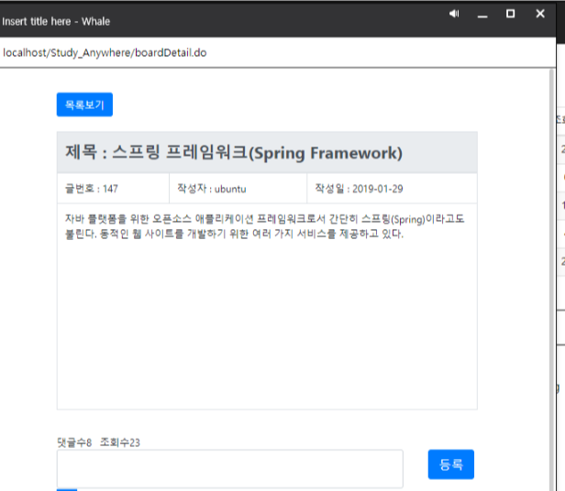
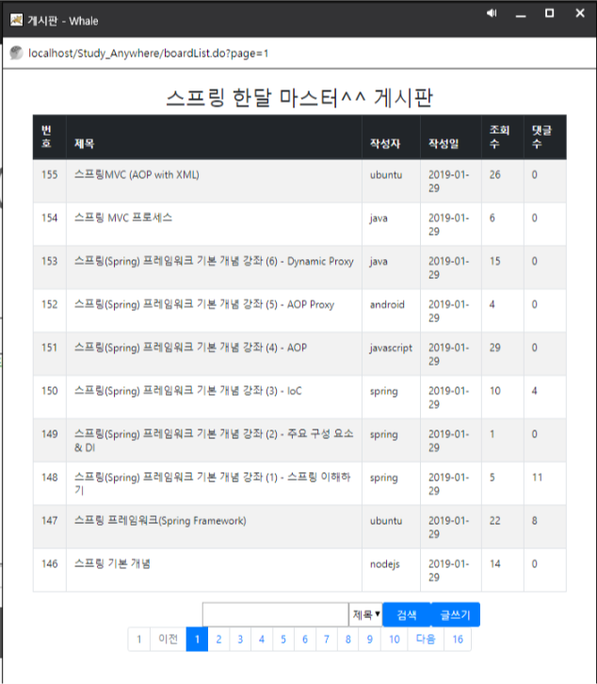
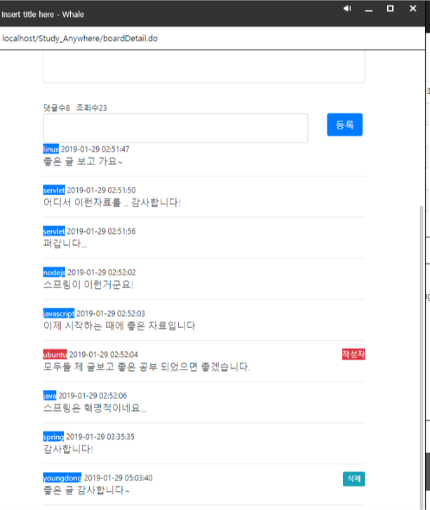
Project
UI/기능
게시판
기능
각 방마다 독립되는 게시판 기능
기술
Ajax
19

Slide 22
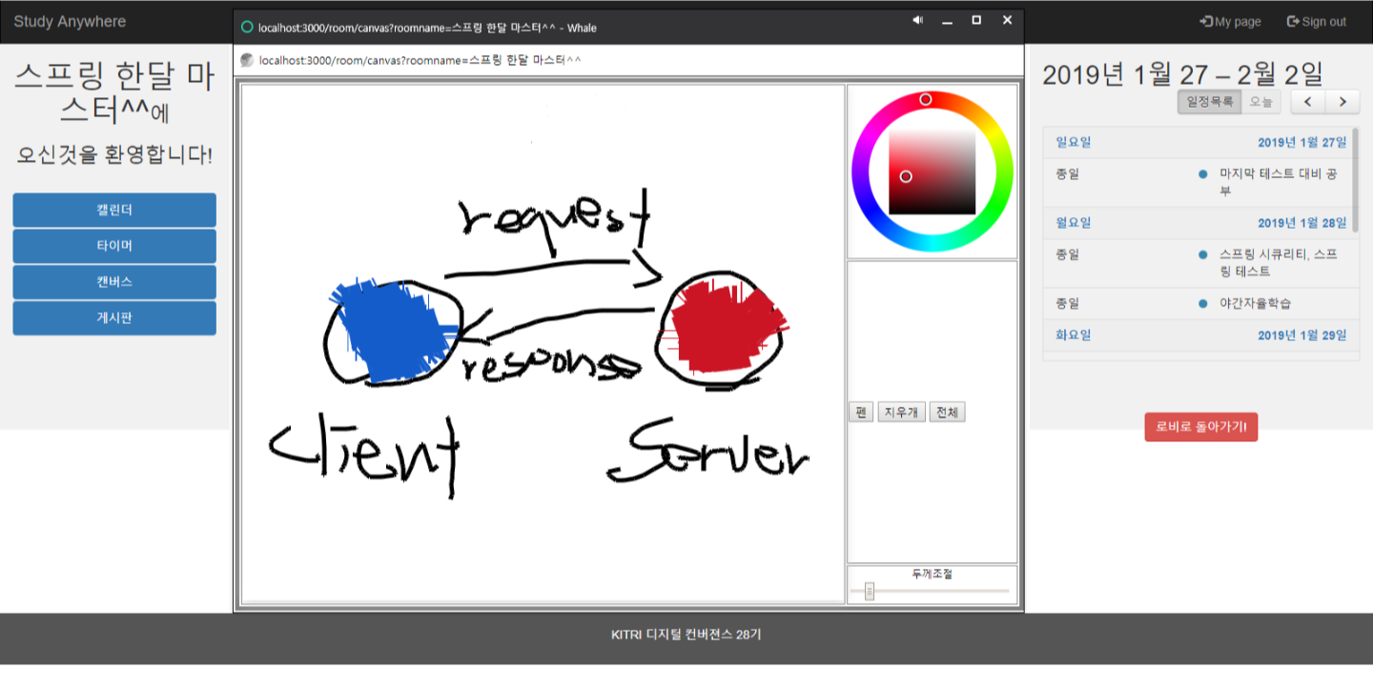
Project
UI/기능
캔버스
기능
스터디룸 인원들에게 실시간 공유되는 캔버스
기술
Socket.io (Node.js) Canvas (HTML5)
20

Slide 23
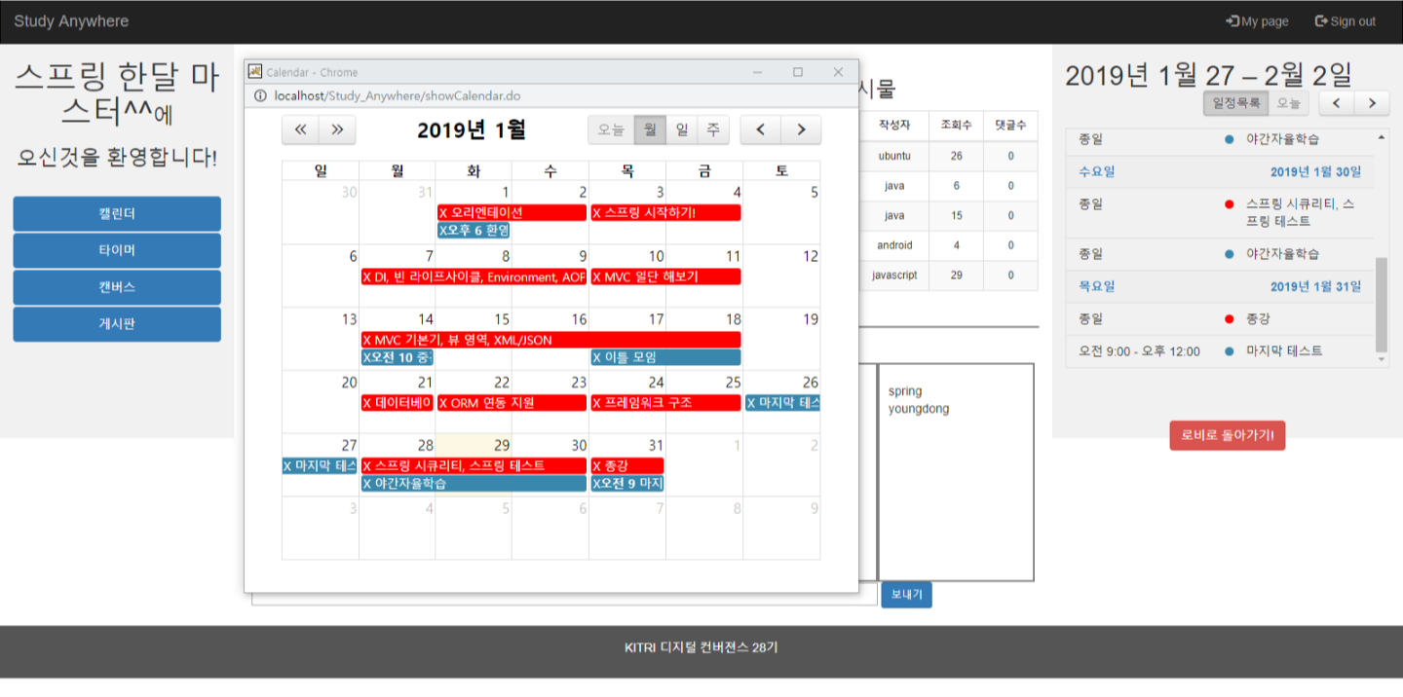
Project
UI/기능
캘린더
기능
1. fullcalendar 오픈소스를 이용 한 캘린더 기능 2. Ajax를 통해 데이터베이스에 접속 추가/수정/삭제 기능
기술
fullcalendar Ajax
21

Slide 24
끝까지 읽어 주셔서 감사합니다.
THANK YOU!
김영동
010-6516-0207
github.com/phoresis92

